Slide 2
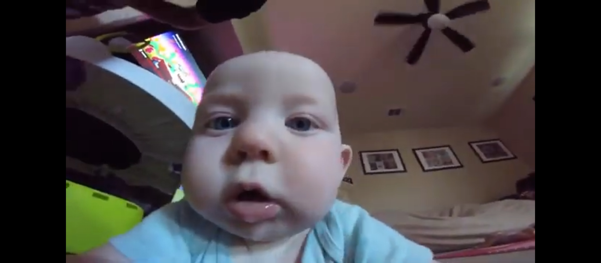

Slide 3


Slide 4
Герои и их идеалы
Пётр Гринёв
«Береги честь смолоду» (эпиграф ко всему роману).
Путь от недоросля к зрелому офицеру и дворянину.
Верность долгу и данному слову, даже перед лицом смерти.
Мария Миронова (капитанская дочка)
«Умирающая львица» — внешне скромная, но внутренне сильная и принципиальная.
Воплощение верности, чистоты и самоотверженности.
Именно её действия спасают Гринёва в финале.

Slide 5
Антагонисты и наставники
Емельян Пугачёв:
Неоднозначная фигура: жестокий бунтовщик и благодарный, справедливый человек.
В его отношениях с Гринёвым проявляется тема милосердия и человеческой связи поверх вражды.
Алексей Швабрин:
Антипод Гринёва. Умён, но циничен, подл и эгоистичен.
Его предательство подчёркивает ценность чести Гринёва.
Савельич:
Верный слуга и по-своему друг Гринёва.
Воплощение народной мудрости, преданности и доброты.

Slide 6
О чём на самом деле эта книга?
Честь и бесчестие: Главная дилемма для героев (Гринёв vs Швабрин).
Милосердие и правосудие: Пугачёв милует Гринёва не по закону, а по велению сердца.
Народ и власть: Пушкин показывает причины восстания — тяжёлое положение простого народа.
Любовь и верность: Чувство Маши и Петра проходит через все испытания.
Случай и судьба: Случайная встреча в буран определяет всю дальнейшую судьбу Гринёва.

Slide 7
Почему «Капитанская дочка»?
Мария Миронова — духовный стержень романа.
Именно она, а не офицер Гринёв, совершает самый смелый поступок — едет к императрице, чтобы спасти честь жениха.
Название смещает фокус с военно-исторических событий на личную, человеческую историю, где главная ценность — любовь и верность.

Slide 8
Актуальность «Капитанской дочки»
«Капитанская дочка» — это не только увлекательный исторический роман, но и глубокое философское произведение о вечных ценностях.
Пушкин показывает, что в любые, даже самые жестокие времена, человек может сохранить своё достоинство.
Роман остаётся актуальным, так как вопросы чести, долга, милосердия и выбора всегда будут волновать человека.

Slide 9
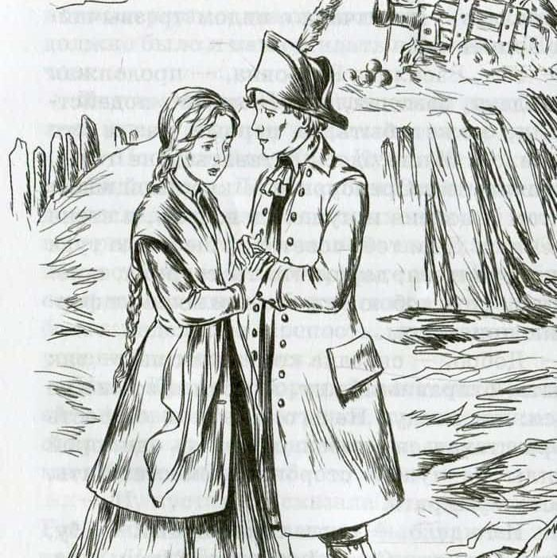
Цитата для размышления
«Не приведи Бог видеть русский бунт, бессмысленный и беспощадный!»
(Слова Петра Гринёва)

